Slide 1
Муниципальное бюджетное общеобразовательное учреждение города Новосибирска «Прогимназия № 1»
ПЕДАГОГИЧЕСКИЙ ПРОЕКТ:
ИСПОЛЬЗОВАНИЕ ЗДОРОВЬЕСБЕРЕГАЮЩИХ ТЕХНОЛОГИЙ В РАБОТЕ С ДЕТЬМИ С ОГРАНИЧЕННЫМИ ВОЗМОЖНОСТЯМИ ЗДОРОВЬЯ В УСЛОВИЯХ ДОУ МБОУ ПРОГИМНАЗИИ №1.
ФИО: ЕКИМОВА НАТАЛЬЯАЛЕКСАНДРОВНА,
педагог-психолог МБОУ Прогимназия № 1

Slide 2
Рис. 1 Диагностика регуляторных способностей обучающихся с ОВЗ 2019 – 2020 учебный год. Подготовительные группы.

Slide 3
Цели и задачи педагогического проекта.
Цель:
Создание условий, способствующих гармоничному развитию личности ребенка с ОВЗ, укреплению его психического здоровья и направленных на психологическую безопасность.
Задачи:
1. Способствовать развитию и коррекции познавательной и эмоционально-личностной сферы ребенка с ОВЗ.
2. Укреплять психоэмоциональное здоровье дошкольников с ОВЗ через театрализованную деятельность.
3. Сохранять и стимулировать психоэмоциональное здоровье дошкольников с помощью коммуникативных и терапевтических игр (психогимнастика, релаксация, театрализованные игры, дыхательная гимнастика), эмодзи гимнастики, пальчиковой гимнастики, физминуток.
4. Создавать предметно-развивающую здоровьесберегающую среду в дошкольном блоке.
5. Укреплять психоэмоциональное здоровье детей средствами арт-терапии, в частности – изотерапии.

Slide 4
Продукты педагогического проекта.
1.Картотека коррекционно-развивающих игр и физминуток.
2. Дидактические пособия: «Камешки Марблс», бизиборд «Космическое путешествие», панно «Путешествие по России», балансир.
3. Электронная картотека пальчиковой гимнастики, танцев, психогимнастики, зарядки на основе использования нового языка электронного общения - эмодзи.
4. Спектакли с детьми с ОВЗ: «Домик – балалайка», «Маша и медведь», «Репка».
5. Программа кружка для обучающихся с ОВЗ «Мастерская росписи».
6. Практическое пособие «Радуга».
7.Практический курс для средней группы «Образовательная кинезиология».

Slide 5
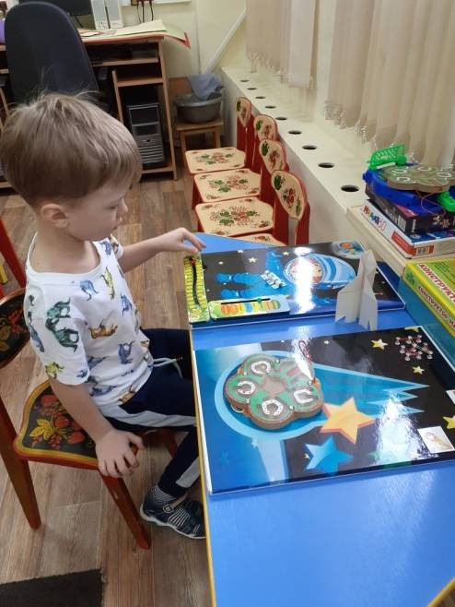
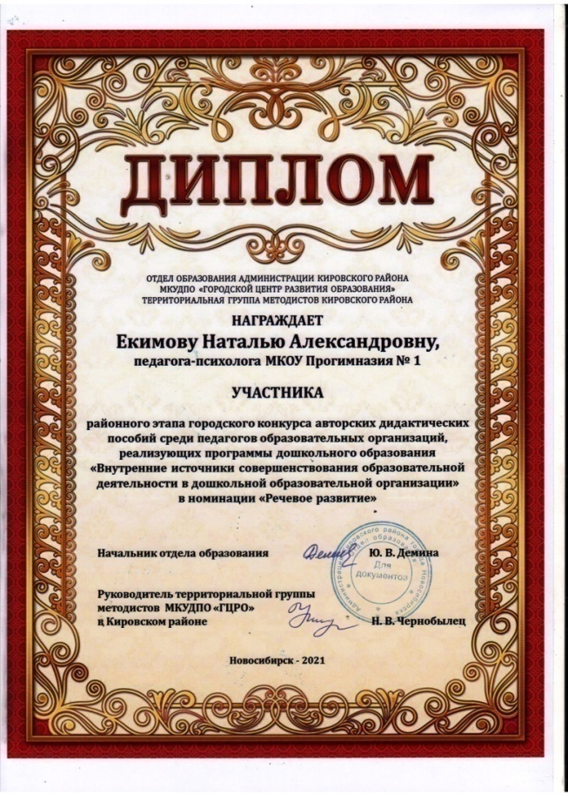
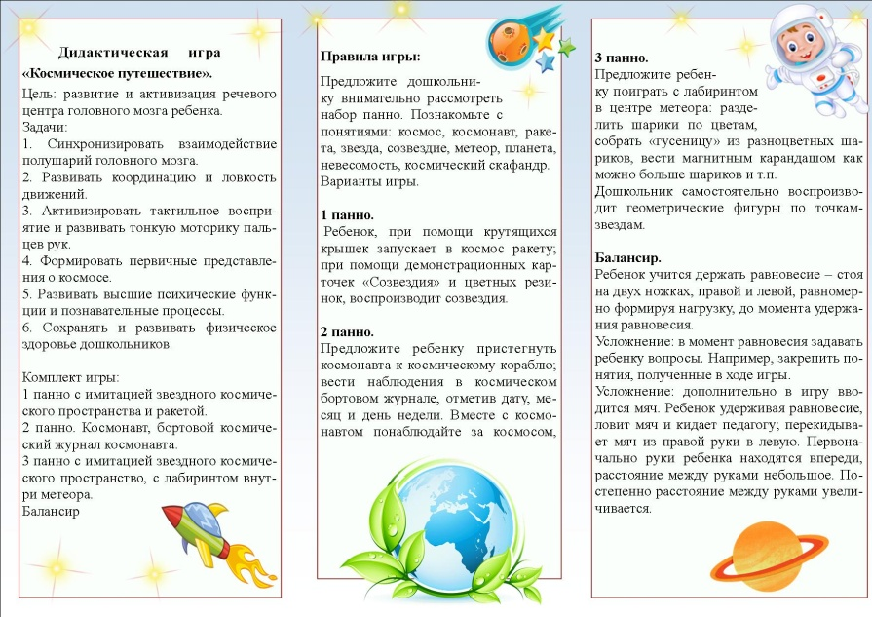
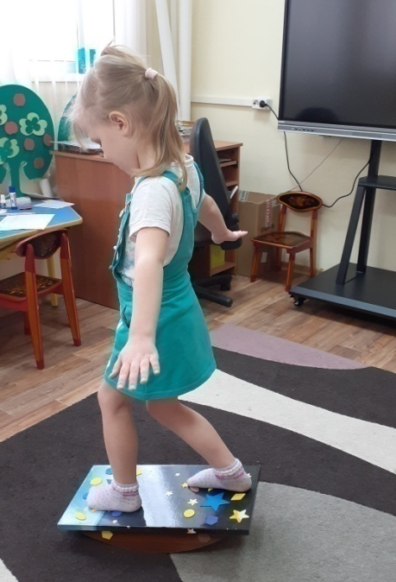
БИЗИБОРД «Космическое путешествие»

Slide 6
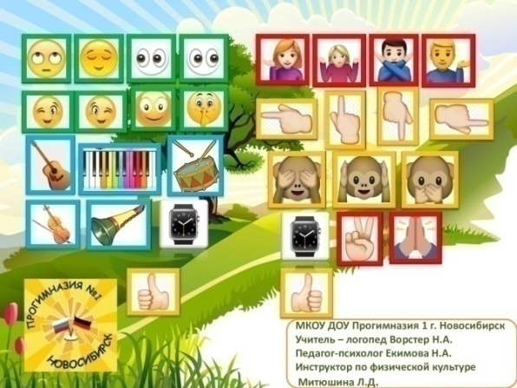
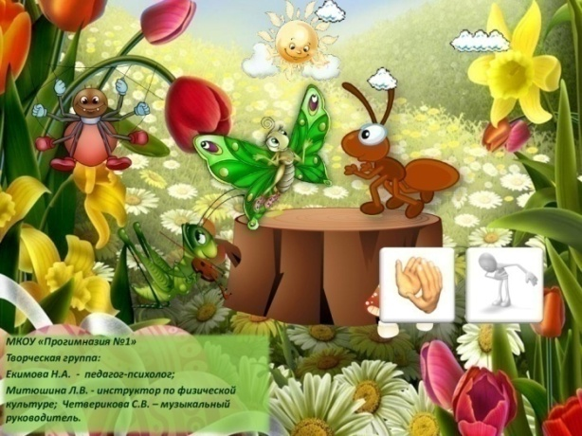
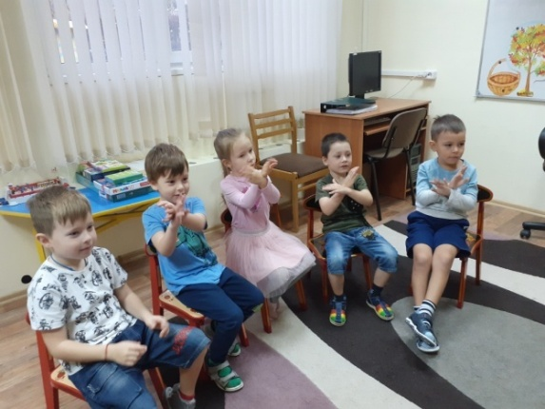
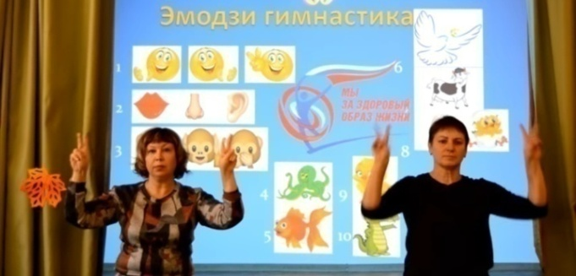
Электронные картотека «Эмодзи»

Slide 7
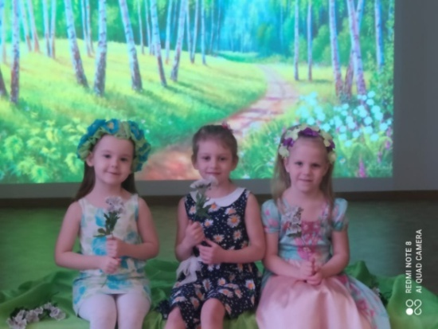
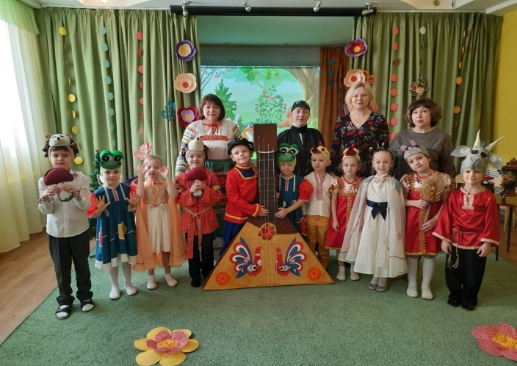
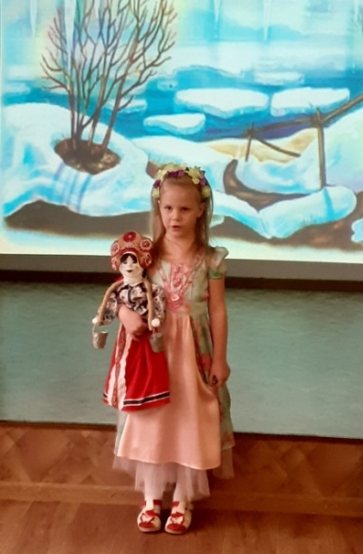
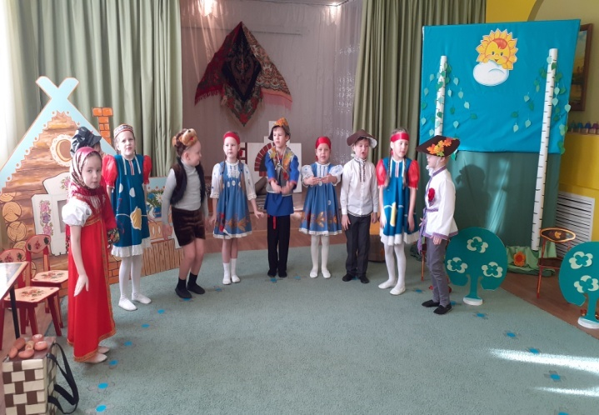
Спектакли с участием детей с ОВЗ
«Домик – балалайка»
«Маша и медведь »

Slide 8
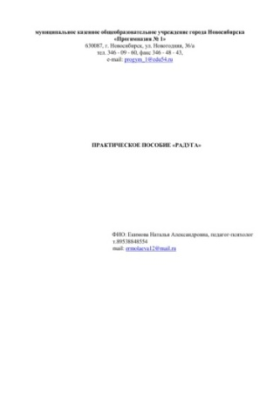
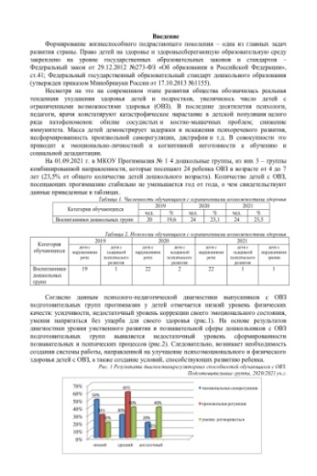
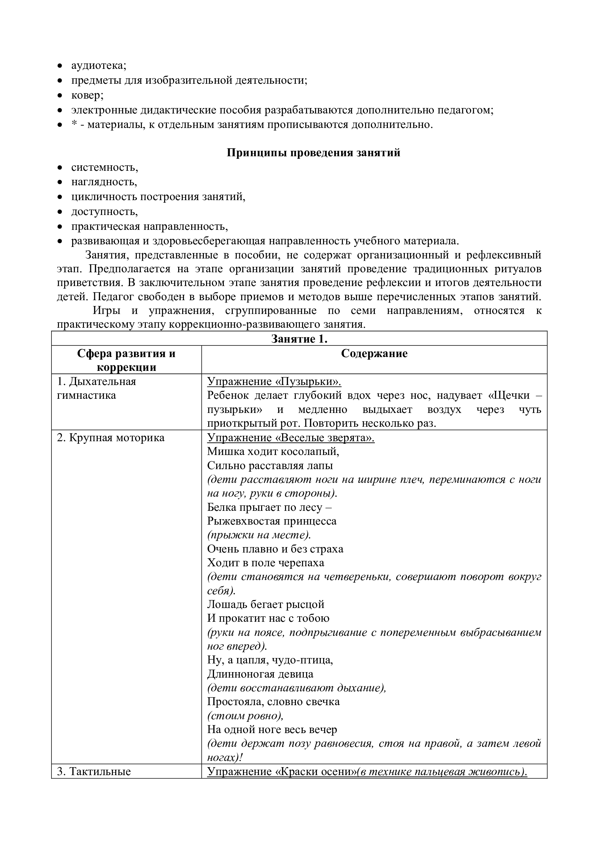
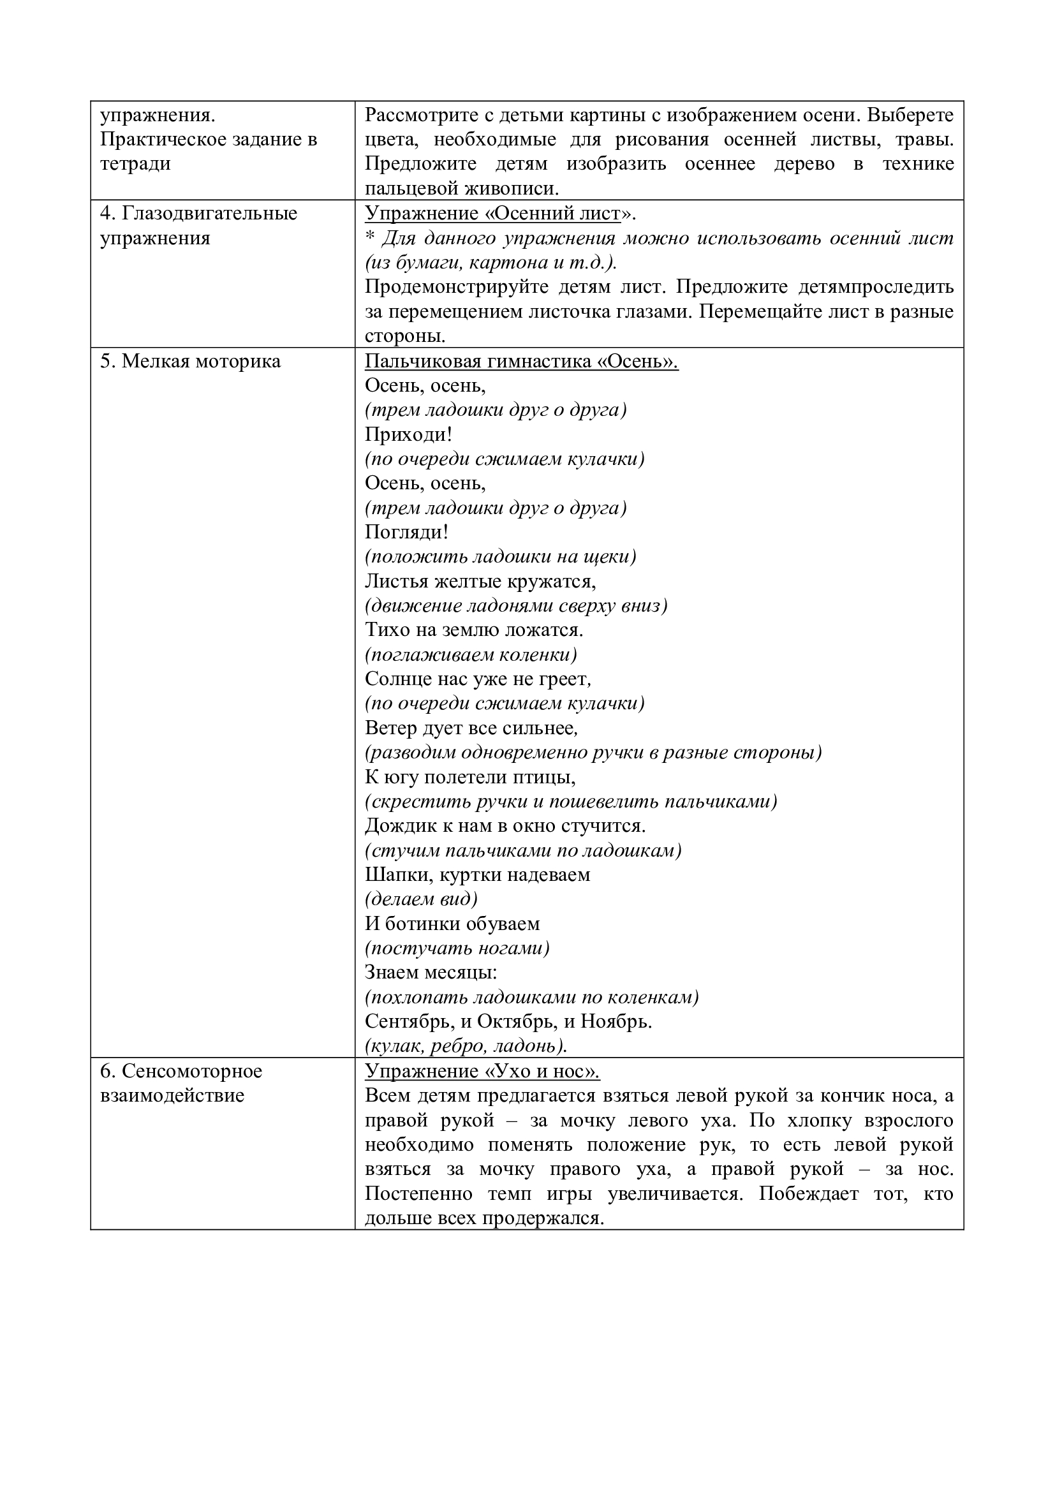
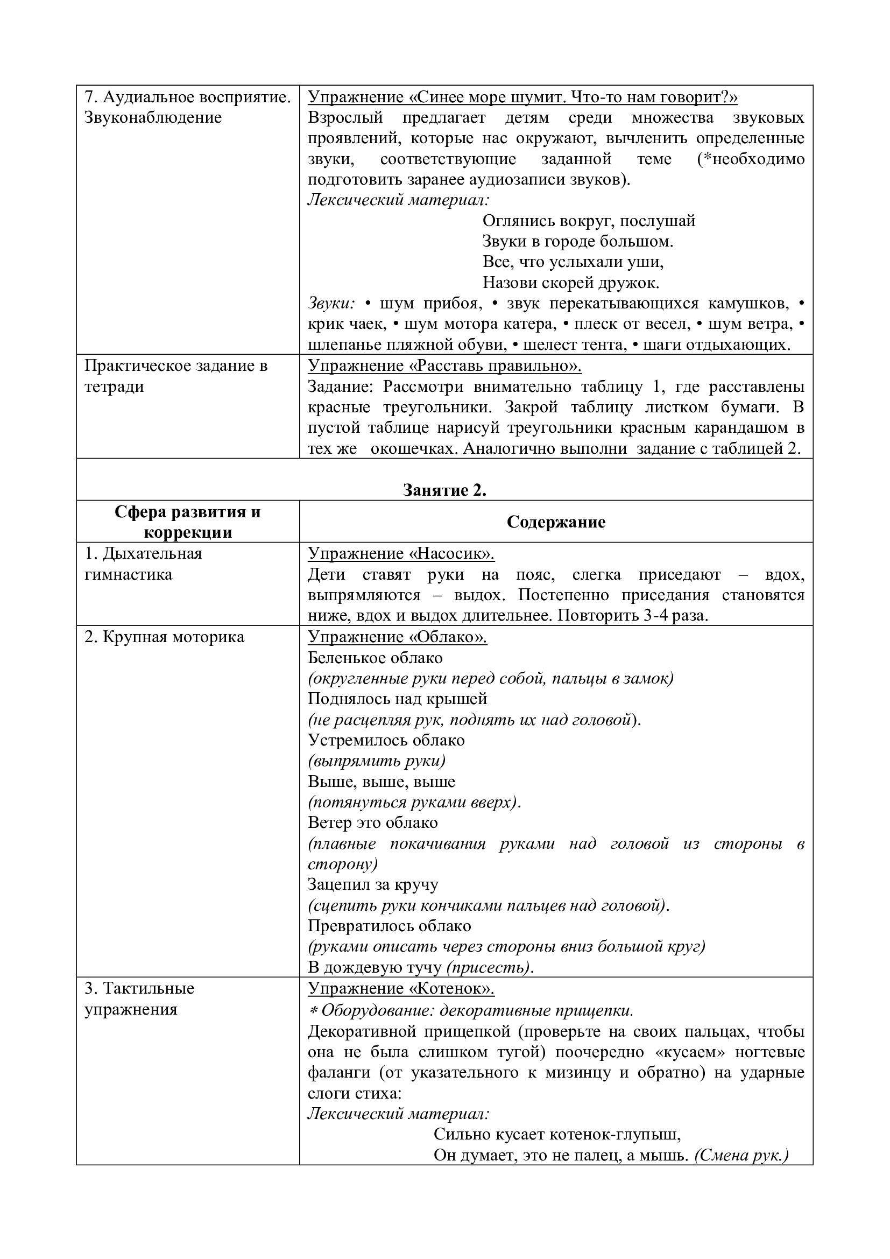
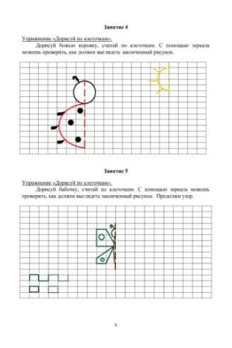
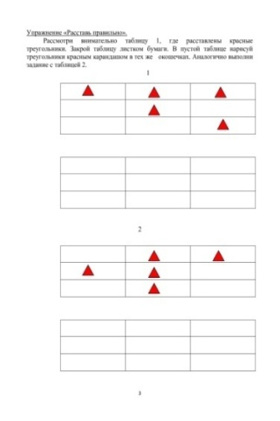
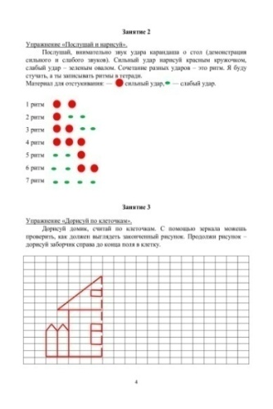
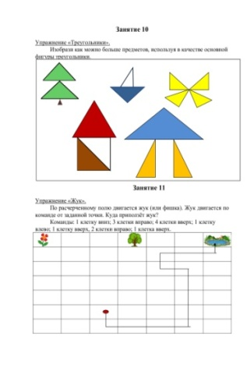
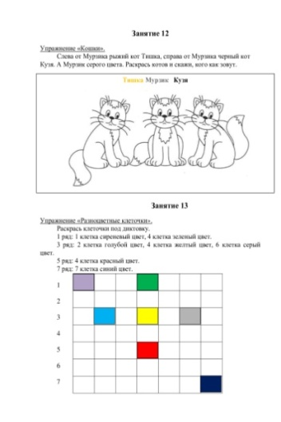
,
Практическое пособие «Радуга»
, ,

Slide 9
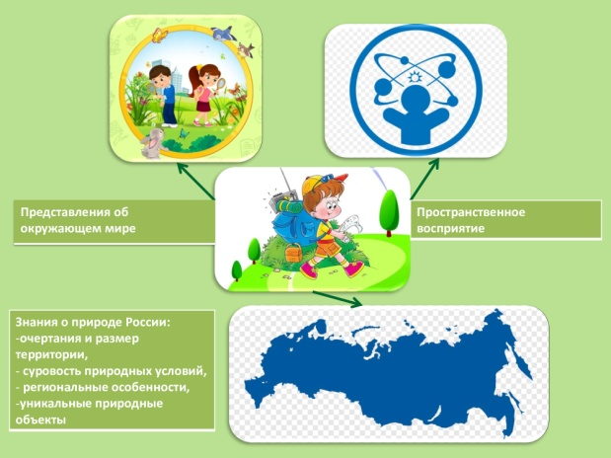
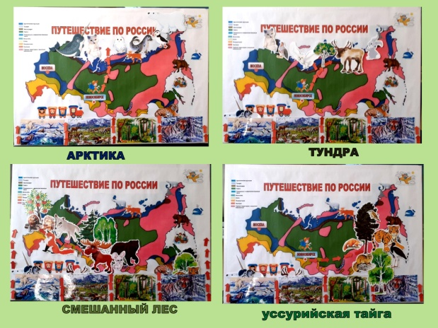
Дидактическая игра «Путешествие по России»

Slide 10
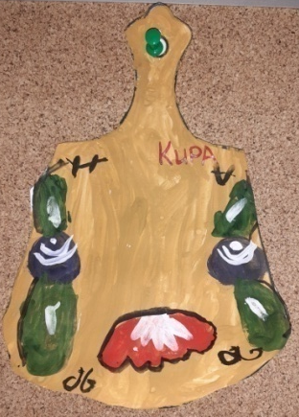
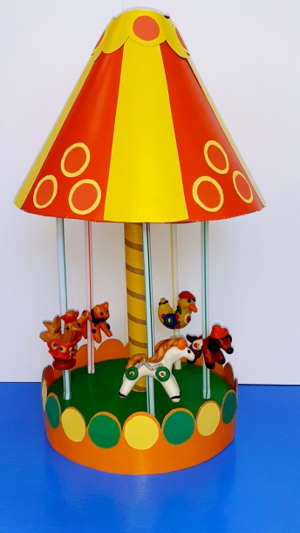
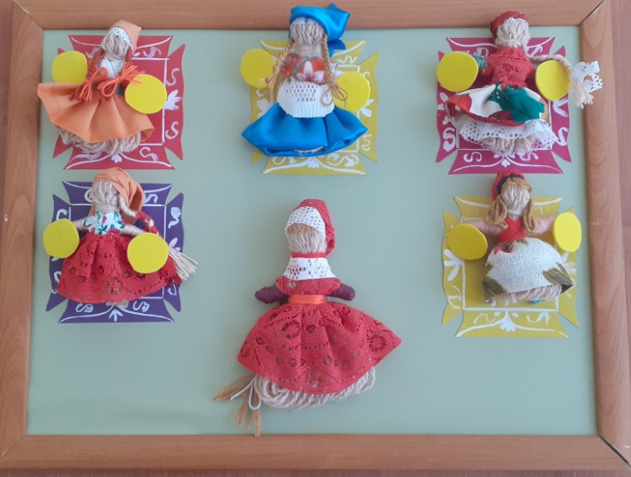
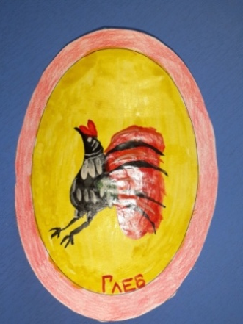
Творческие работы детей

